Slide 1
Metalno doba: obrtnici i trgovci
Nastavna tema: Od sakupljača hrane i lovaca do ratara, stočara, obrtnika i trgovaca

Slide 2
Metalno doba
Upotreba metala dovodi do pojave novih zanimanja
Obrtnici – vješti izrađivači predmeta za svakodnevnu upotrebu
Trgovci – preuzimaju višak robe i mijenjaju
Robna razmjena
Upotreba novca

Slide 3
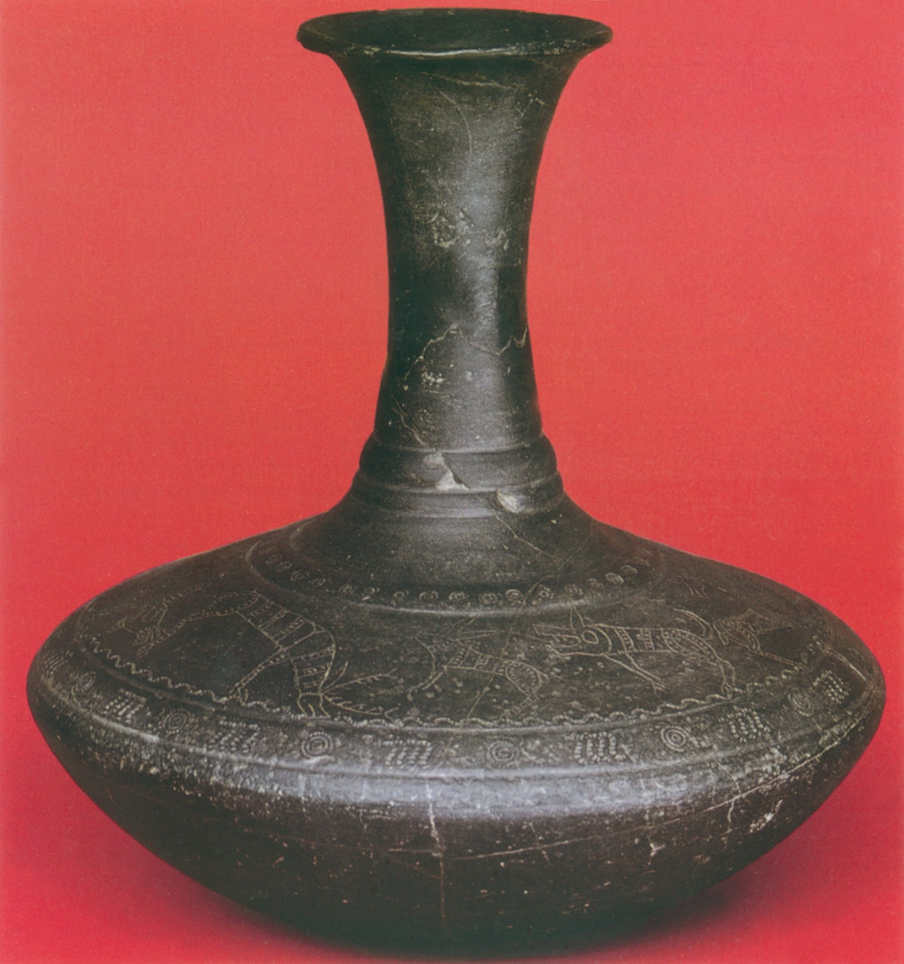
Keltska boca

Slide 4
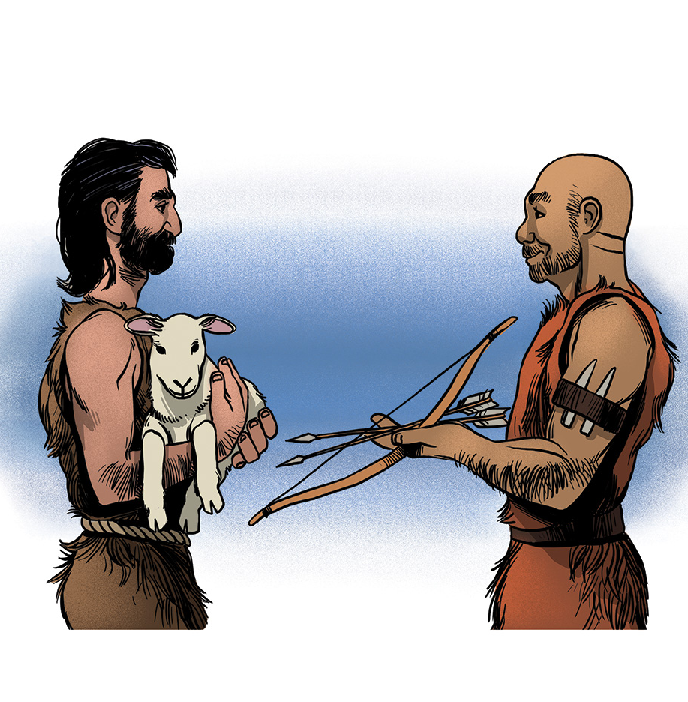
Robna razmjena
Notes:
U prapovijesti nije bilo novca pa su ljudi međusobno razmjenjivali stvari koje su im bile potrebne za život.

Slide 5
Podjela zanimanja dovodi do raslojavanja društva
Izdvajanje bogatijih i uglednijih članova zajednica
Pojava rudarstva – talionice i radionice

Slide 6
Vučedol
Nova zanimanja:
Ljevači
Kovači

Slide 7
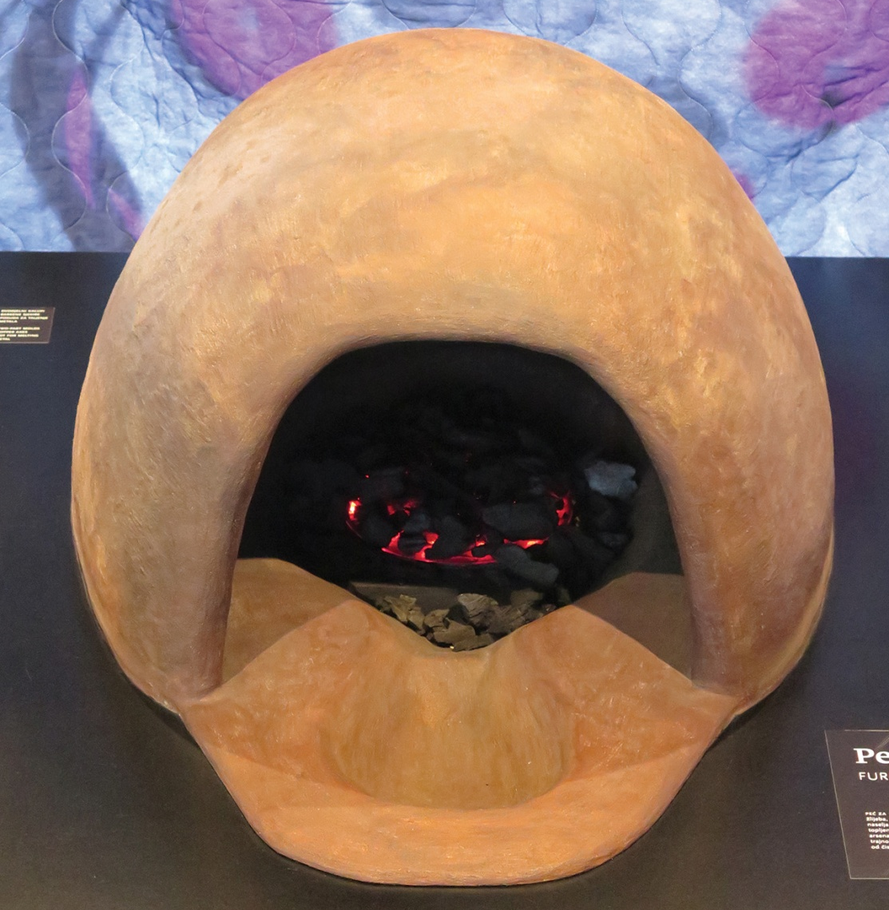
Vučedolska peć za lijevanje
Notes:
Na povišenom dijelu vučedolskog naselja pronađena je „kuća ljevača bakra”. Rekonstrukcija peći za lijevanje. Muzej vučedolske kulture

Slide 8
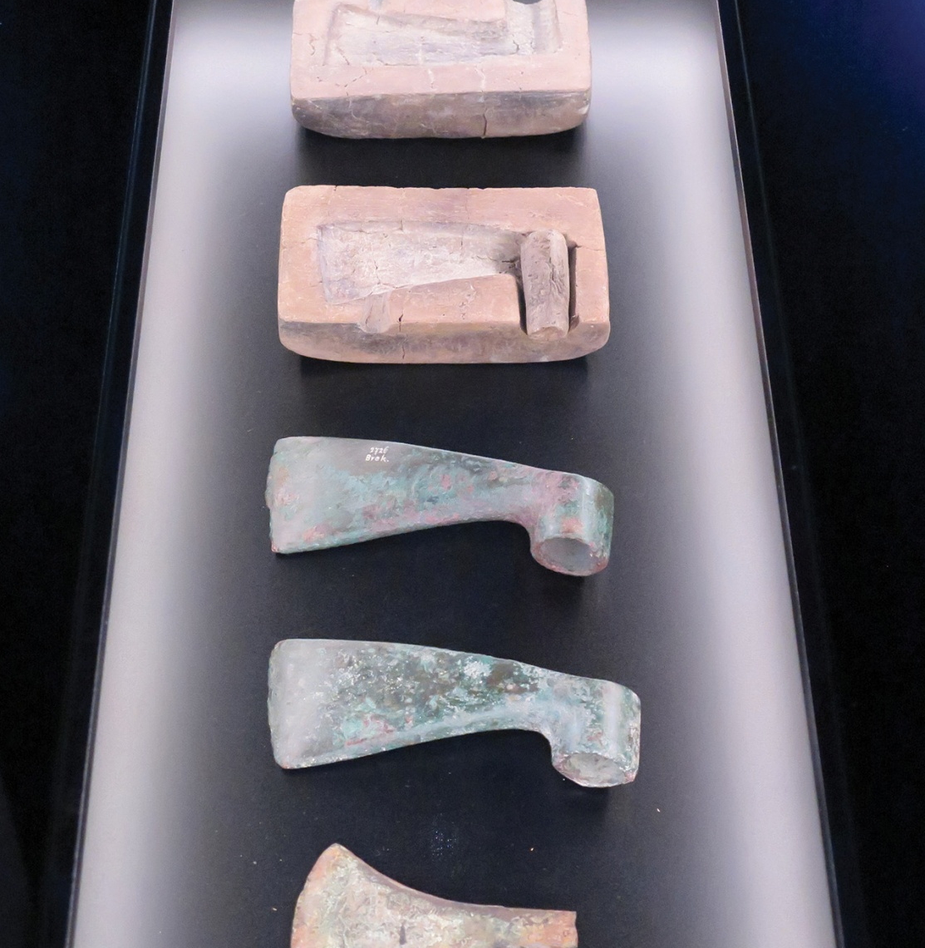
Vučedolski kalupi za lijevanje sjekira
Notes:
Muzej vučedolske kulture

Slide 9
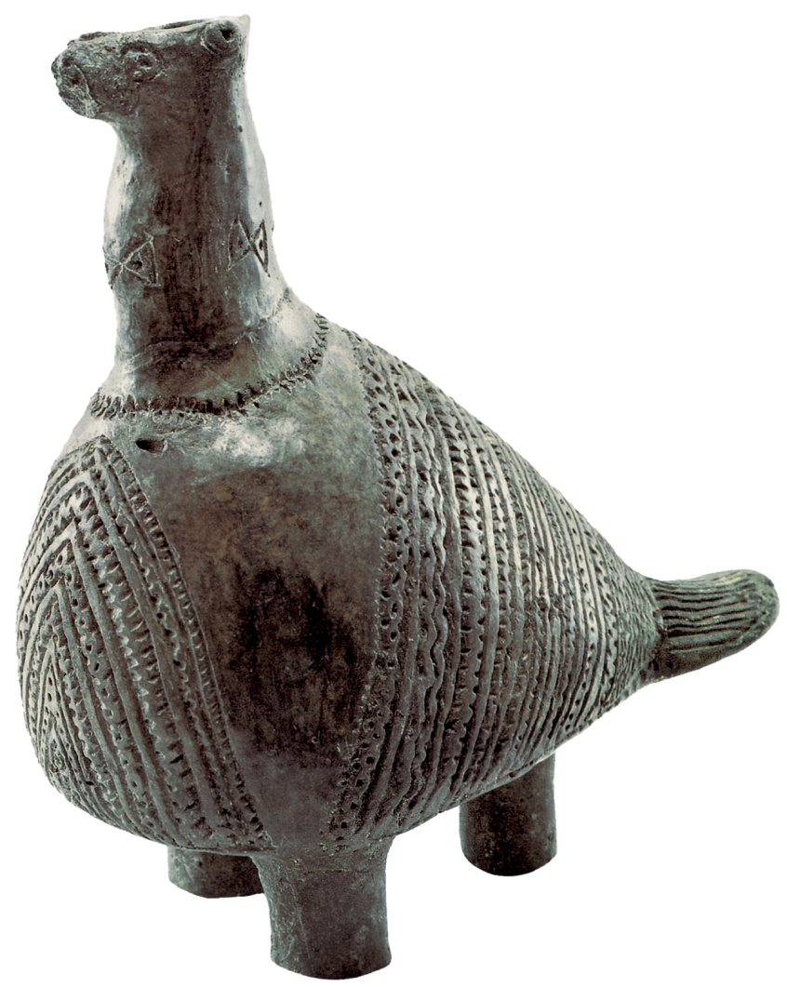
Vučedolska golubica
Notes:
Najpoznatiji predmet vučedolske kulture.

Slide 10
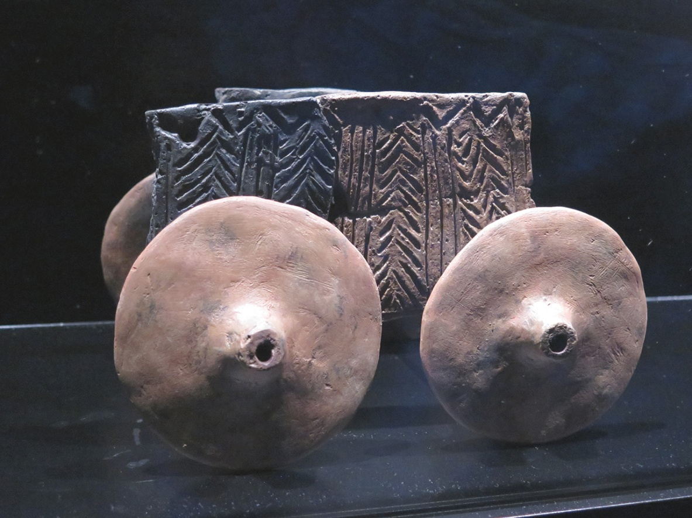
Vučedolska kola od keramike
Notes:
Keramika je proizvod načinjen od gline i pečen na visokoj temperaturi u posebnim pećima.
Muzej vučedolske kulture.

Slide 11
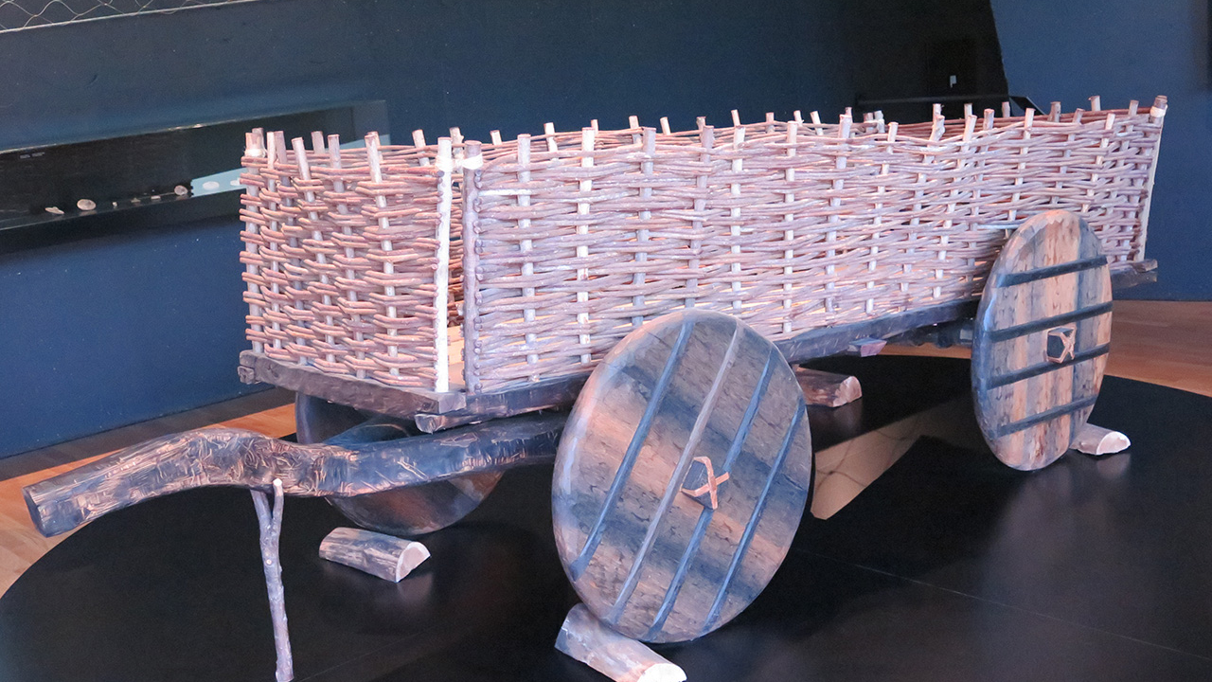
Rekonstrukcija vučedolskih kola

Slide 12
UPAMTIMO
Obrt
Trgovina
Rudarstvo
Robna razmjena
Vučedolska golubica

